Slide 1
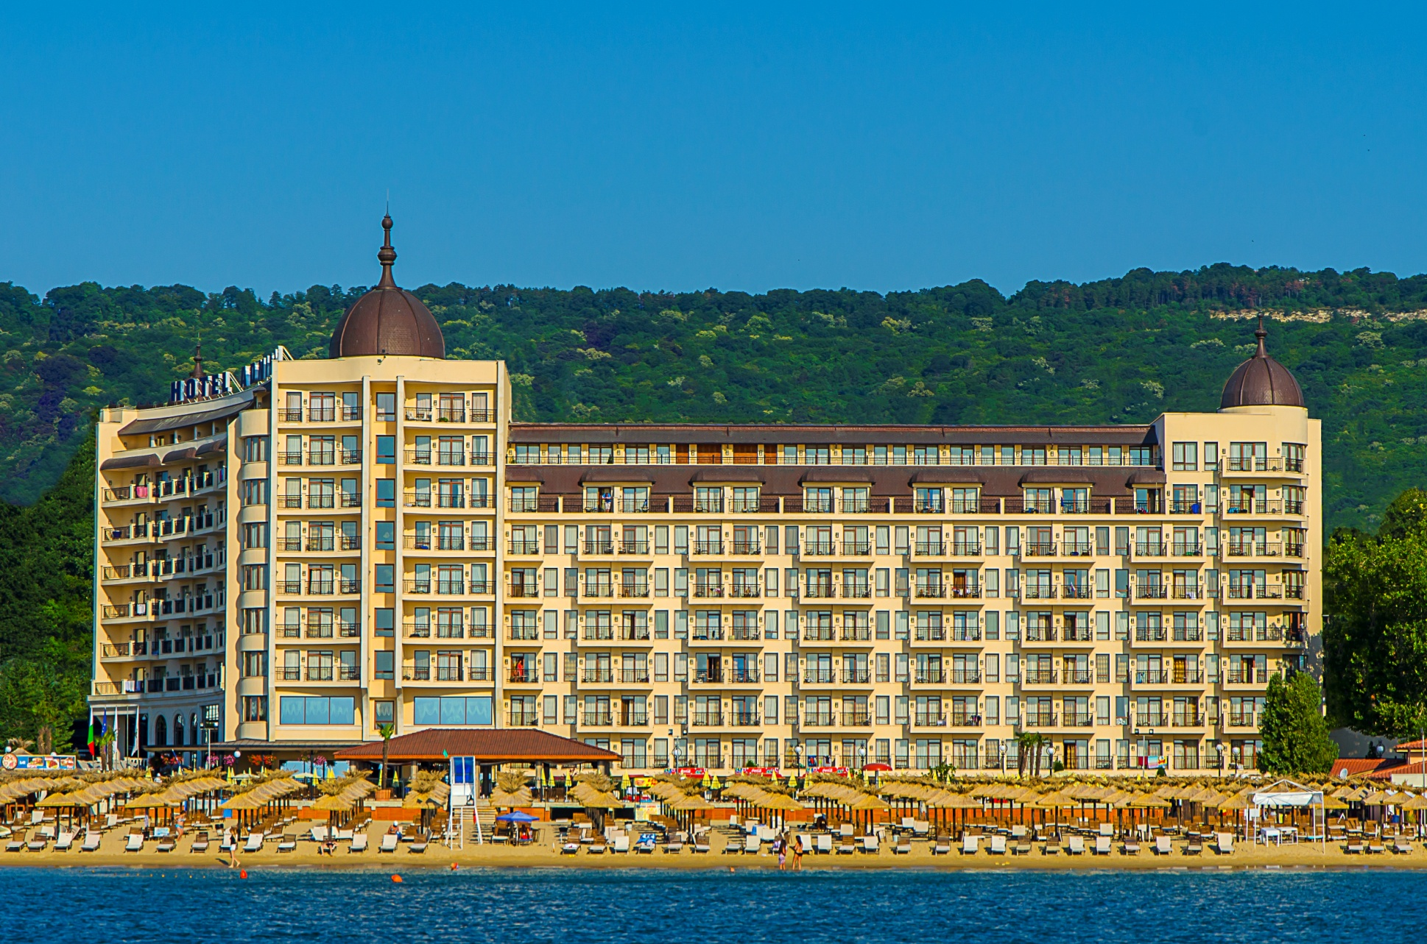
Отель Адмирал*****
Золотые пески
Болгария

Slide 2
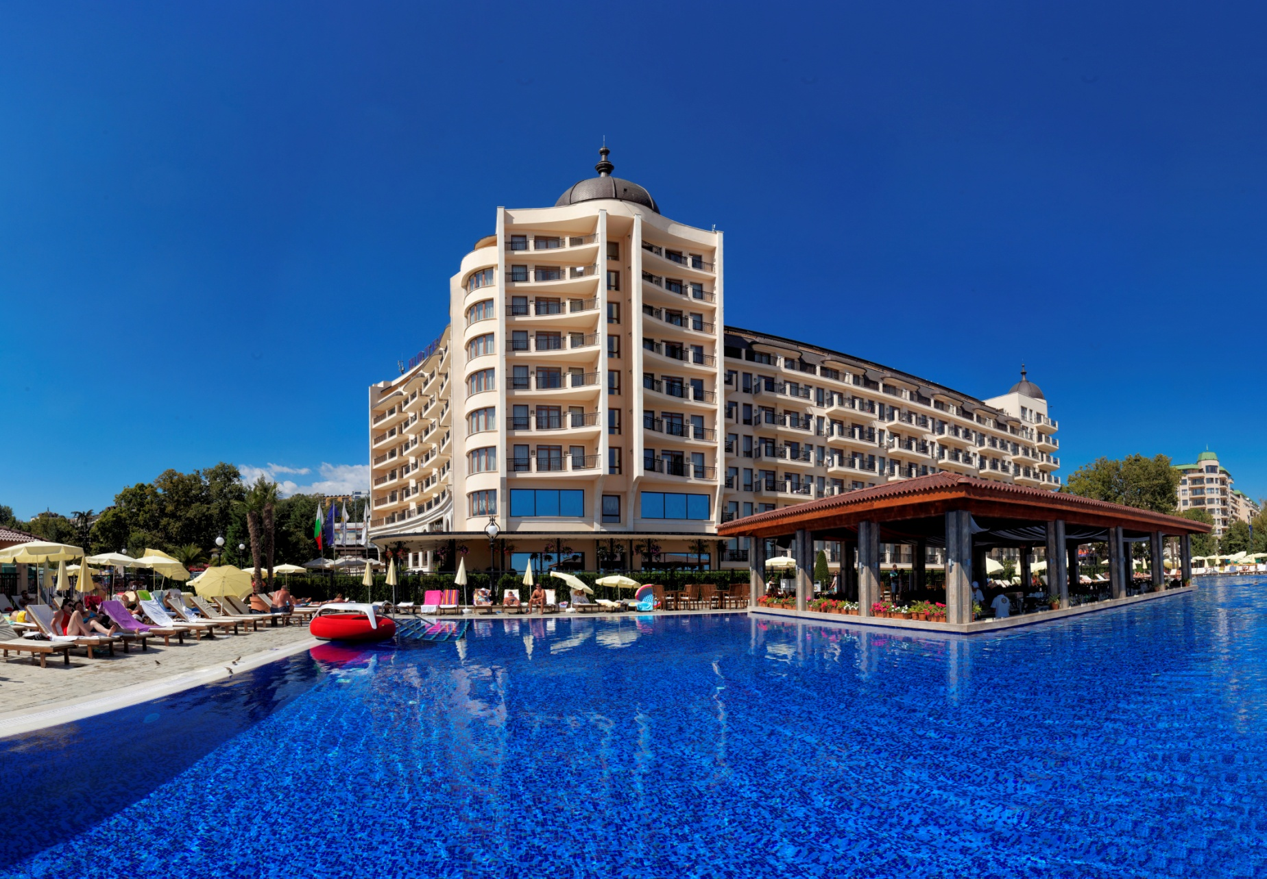
Отель Адмирал*****
Золотые пески
Болгария

Slide 3
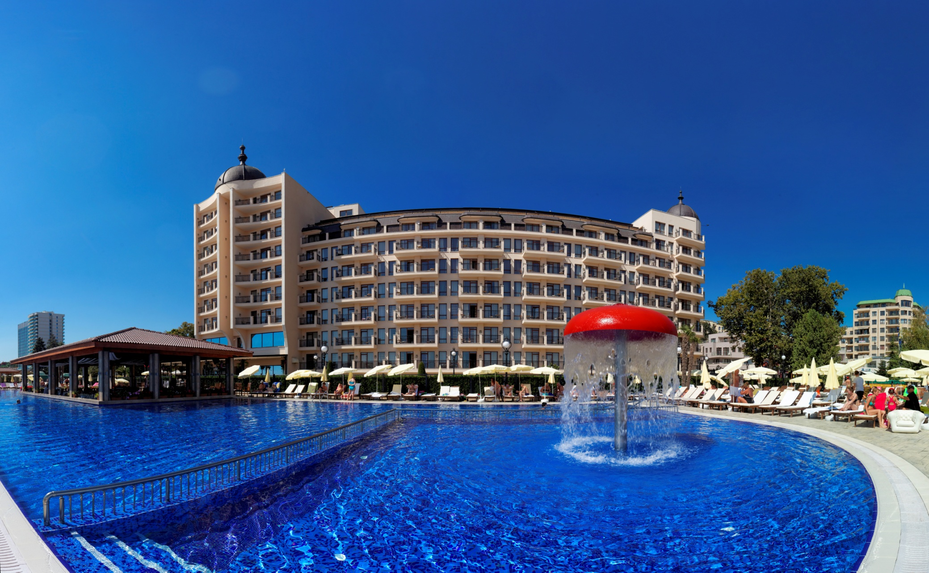
Отель Адмирал*****
Золотые пески
Болгария

Slide 4
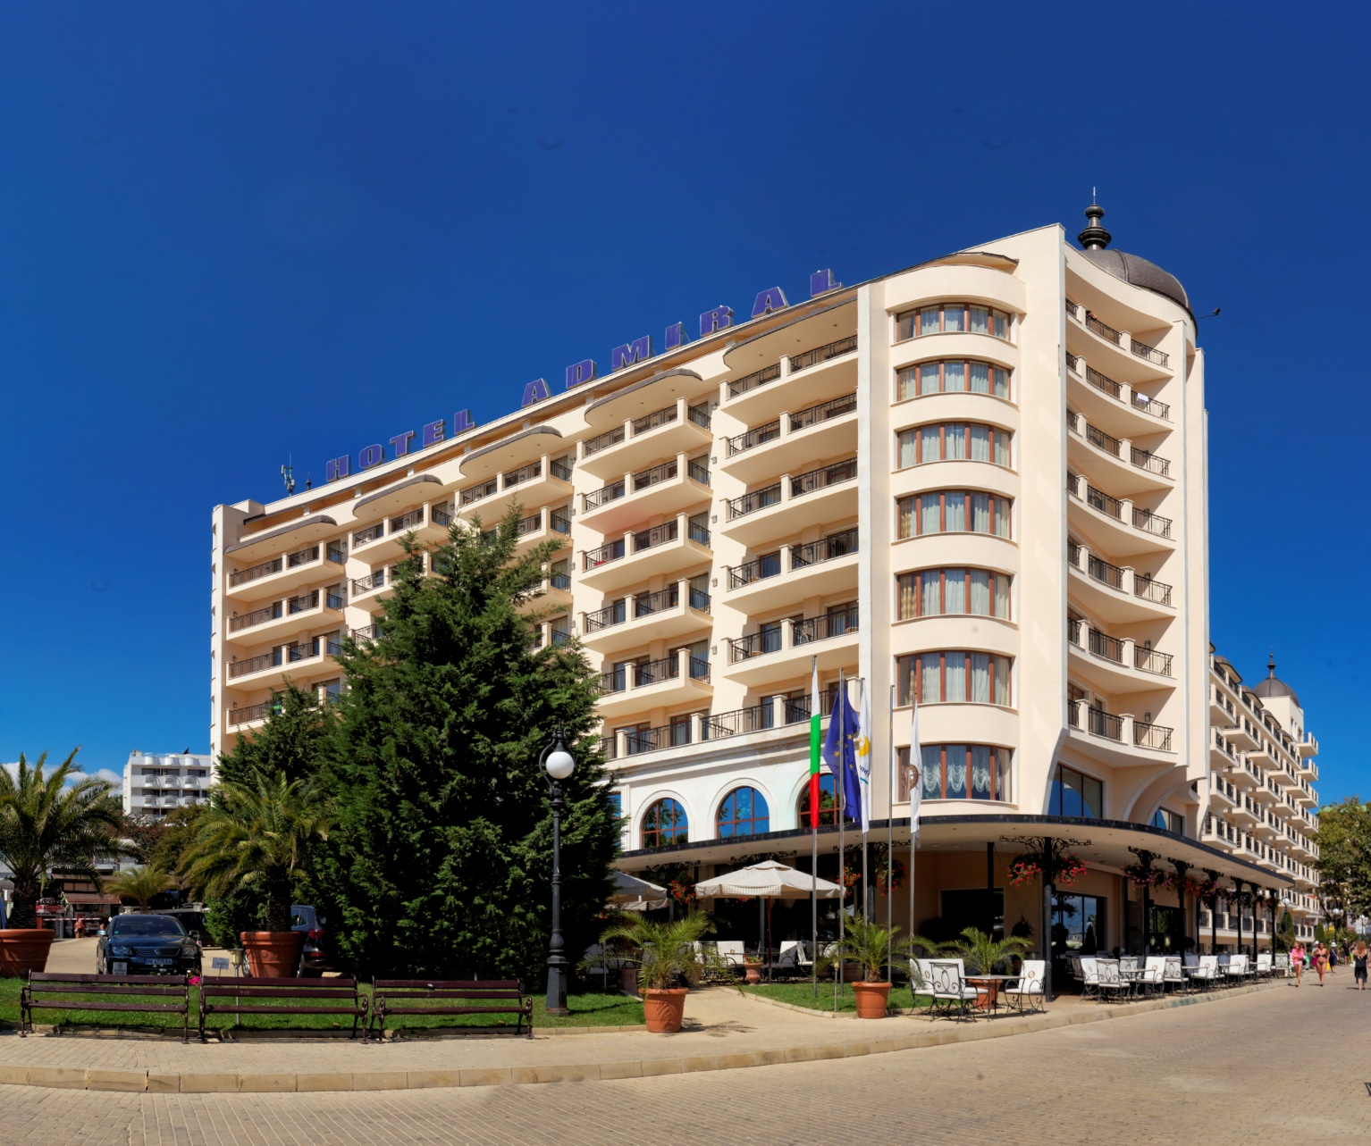
Отель Адмирал*****
Золотые пески
Болгария

Slide 5
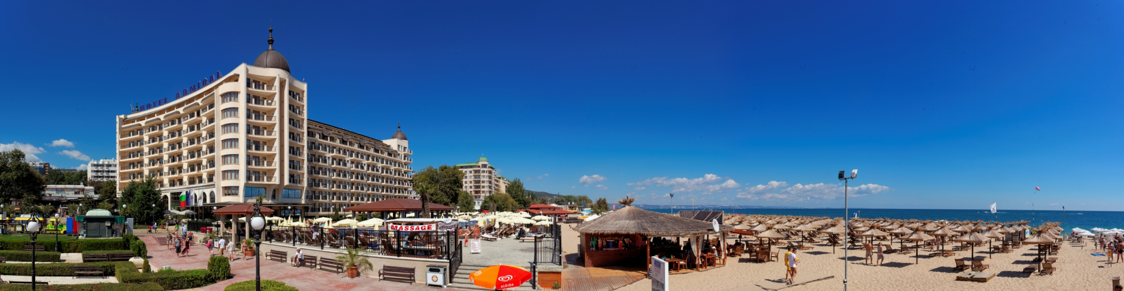
Отель Адмирал*****
Золотые пески
Болгария

Slide 6
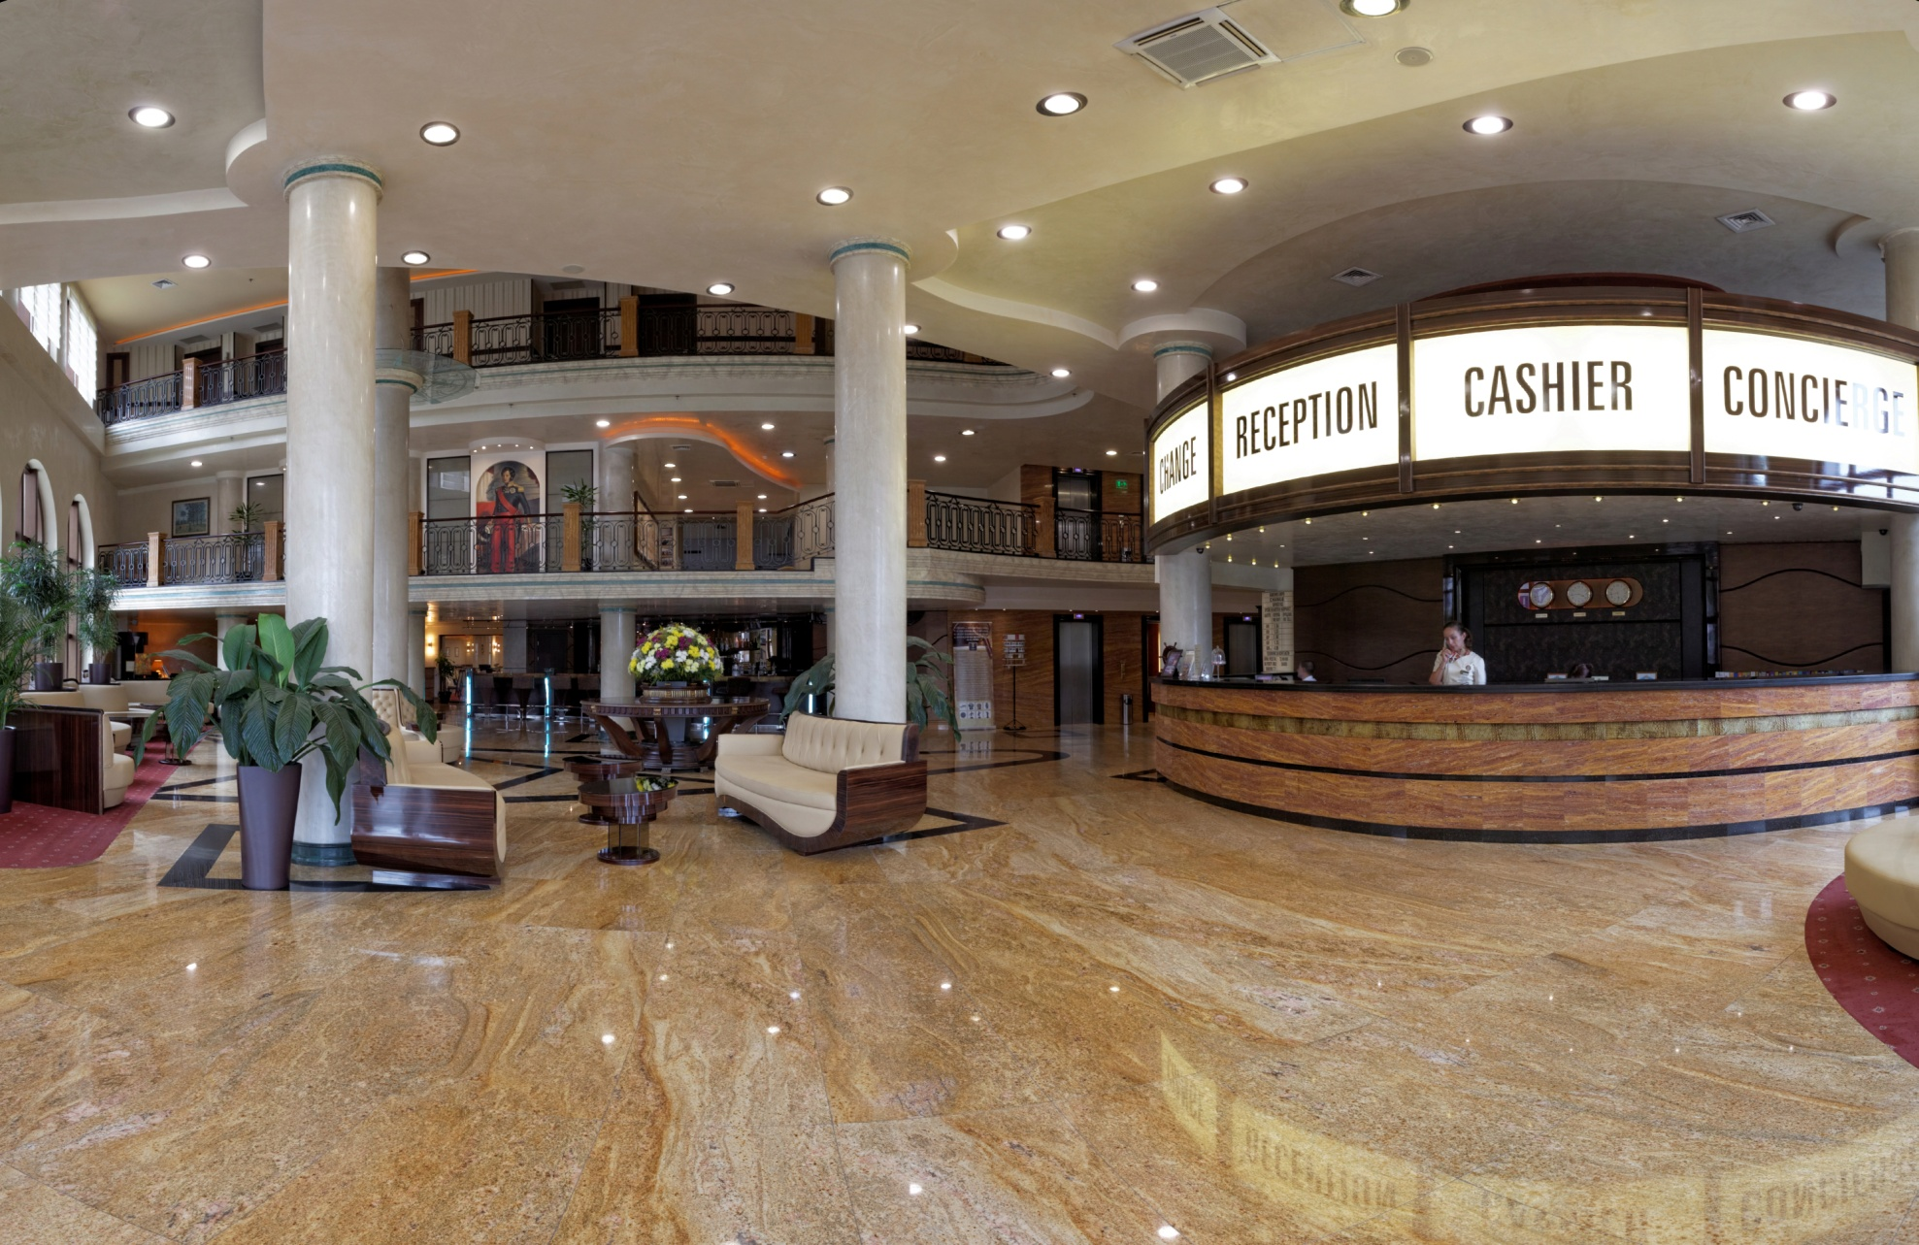
Отель Адмирал*****
Золотые пески
Болгария

Slide 7
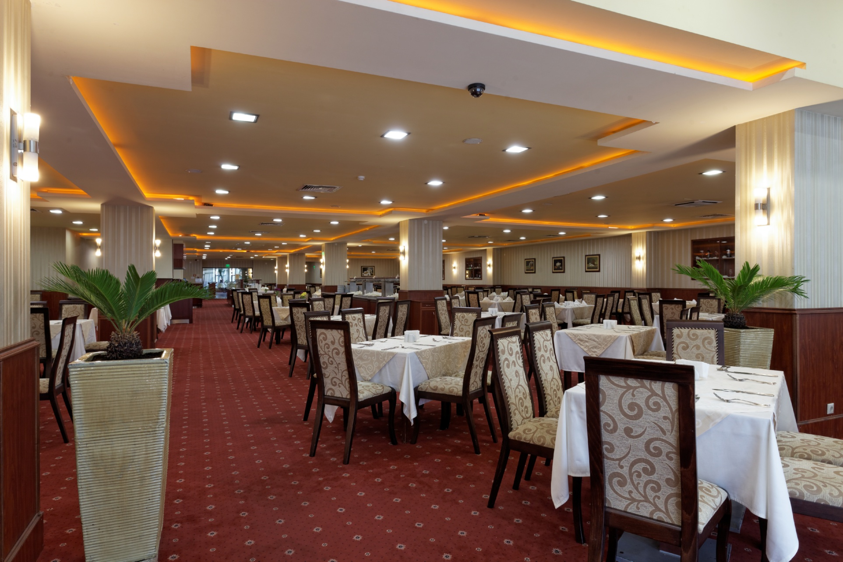
Отель Адмирал*****
Золотые пески
Болгария

Slide 8
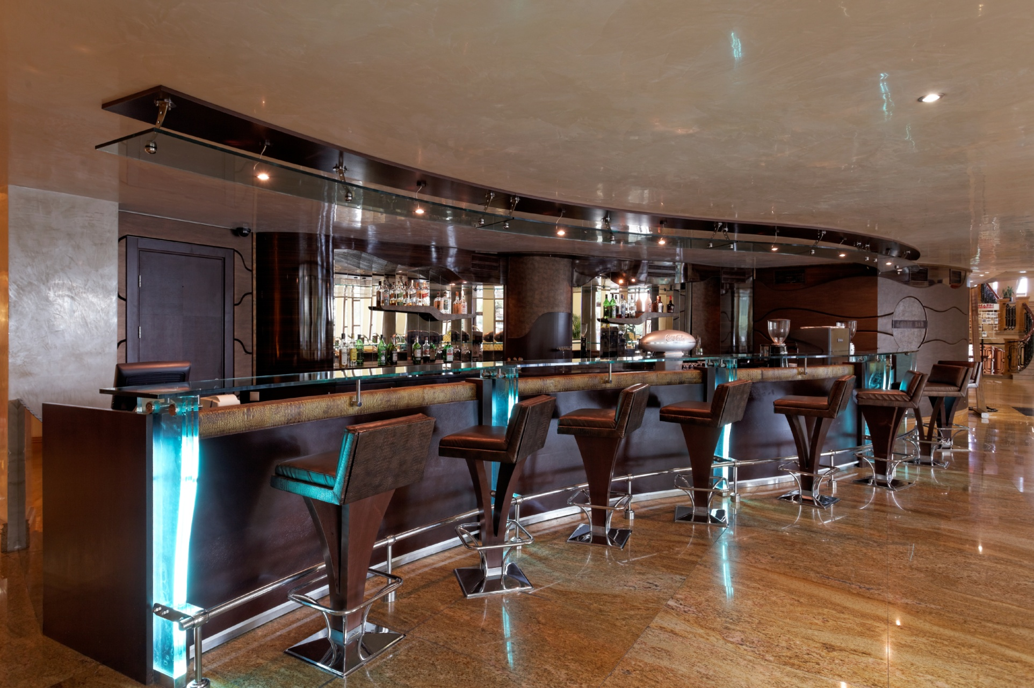
Отель Адмирал*****
Золотые пески
Болгария

Slide 9
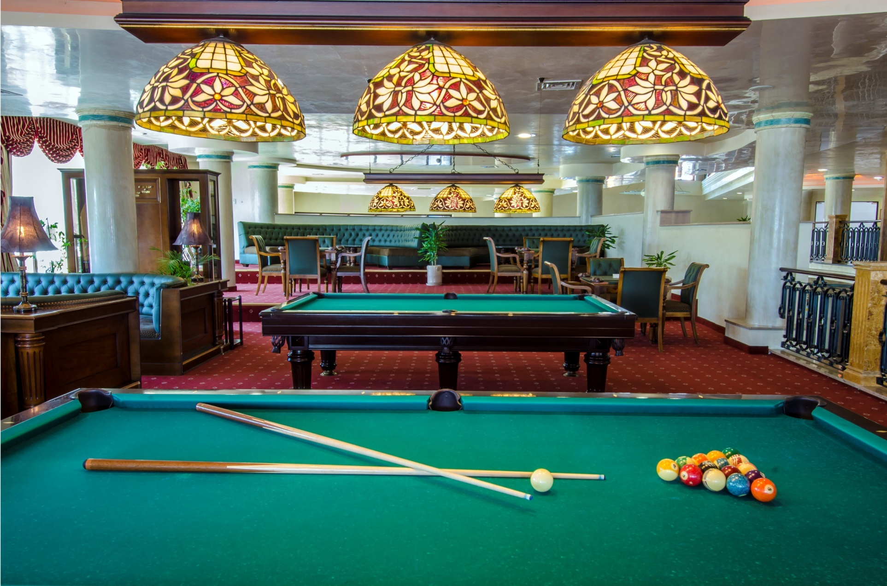
Отель Адмирал*****
Золотые пески
Болгария

Slide 10
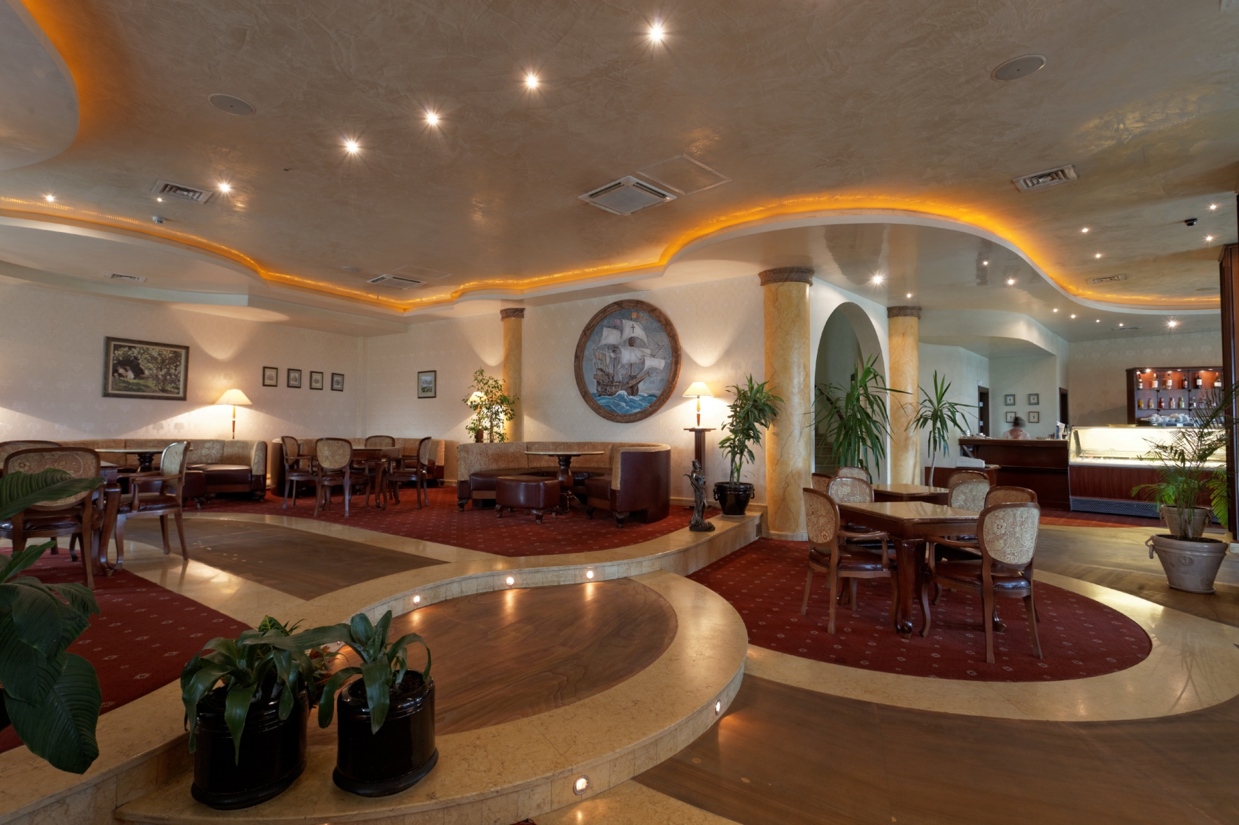
Отель Адмирал*****
Золотые пески
Болгария

Slide 11
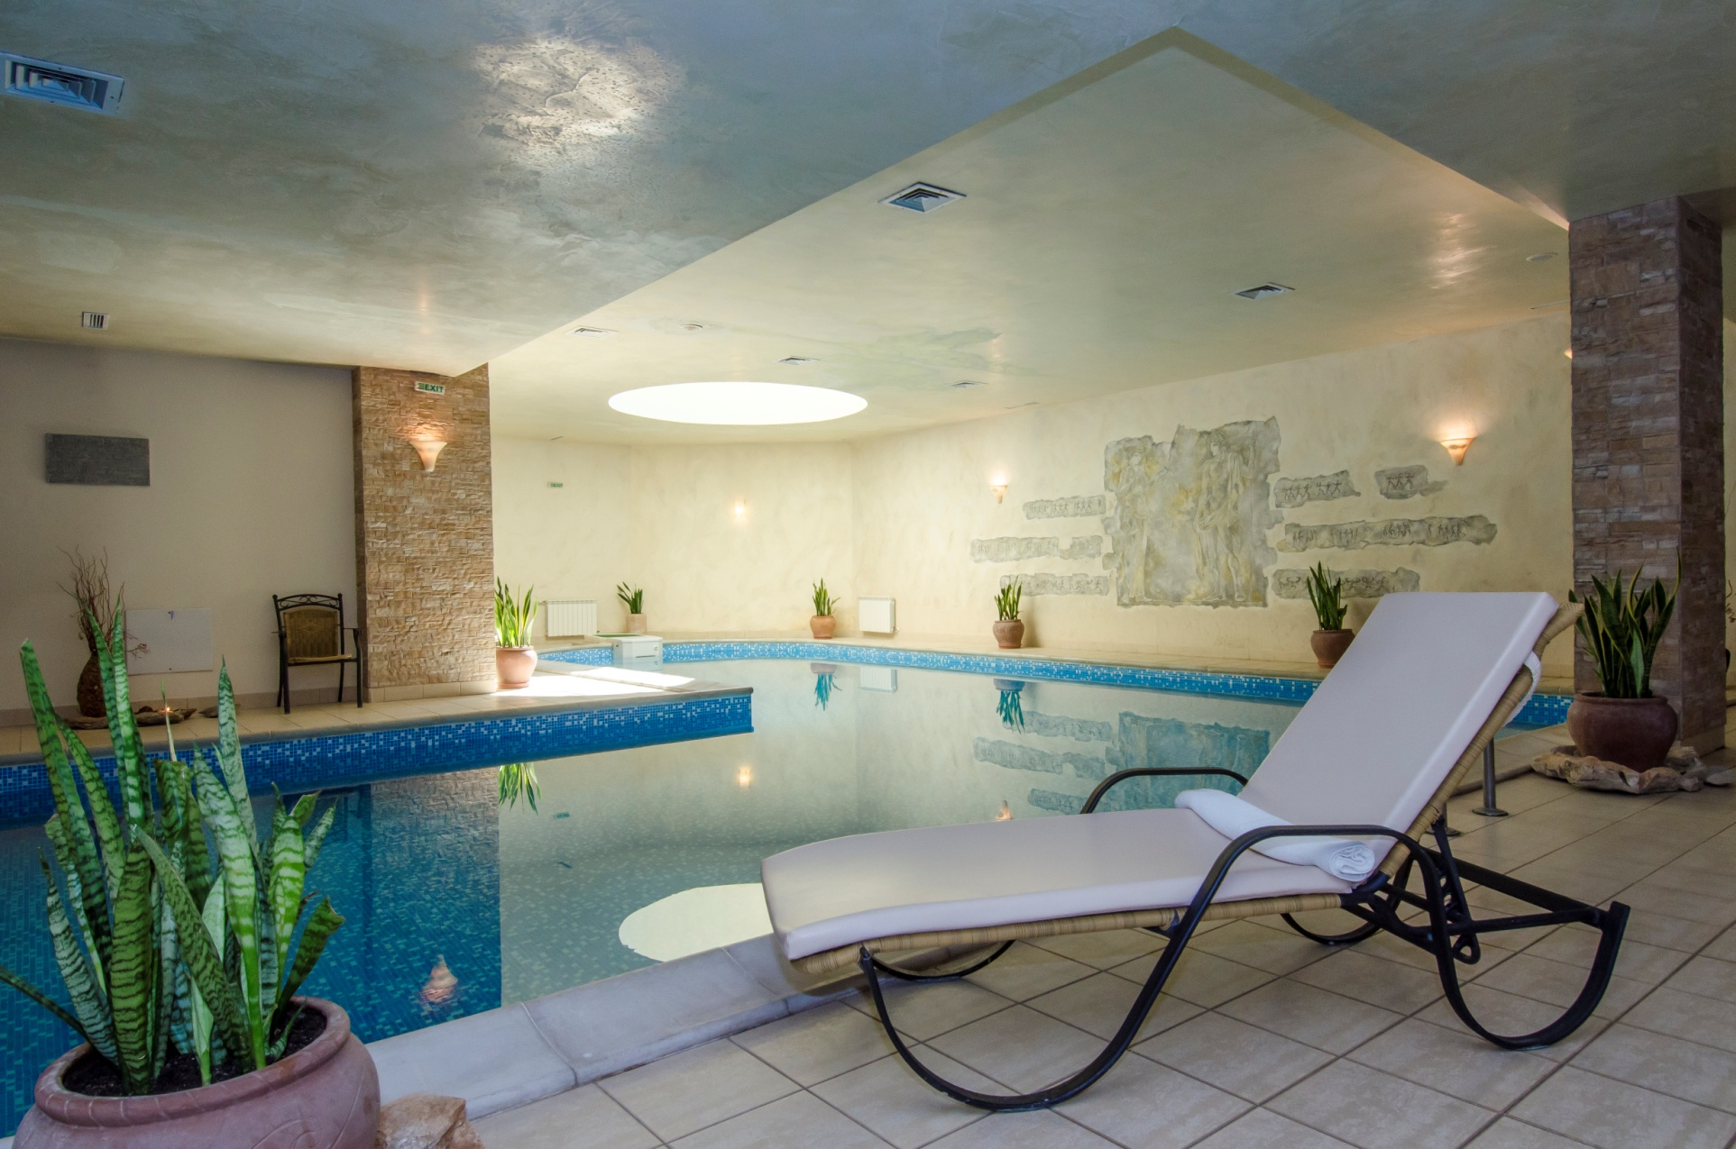
Отель Адмирал*****
Золотые пески
Болгария

Slide 12
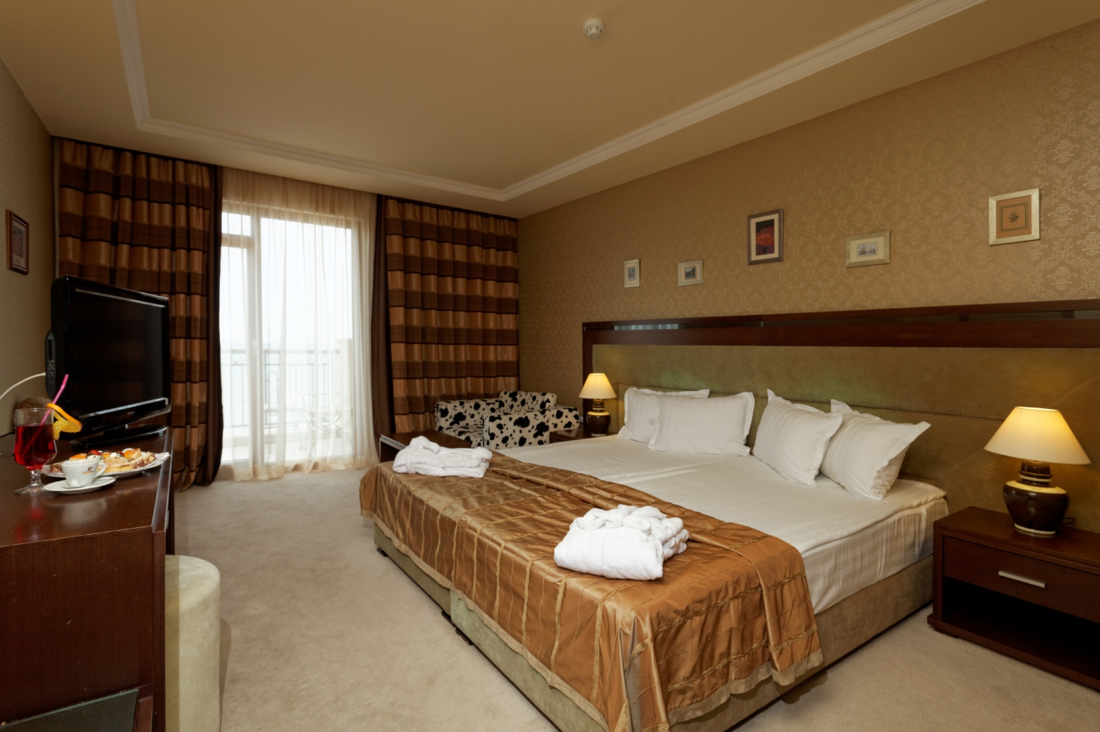
Отель Адмирал*****
Золотые пески
Болгария

Slide 13
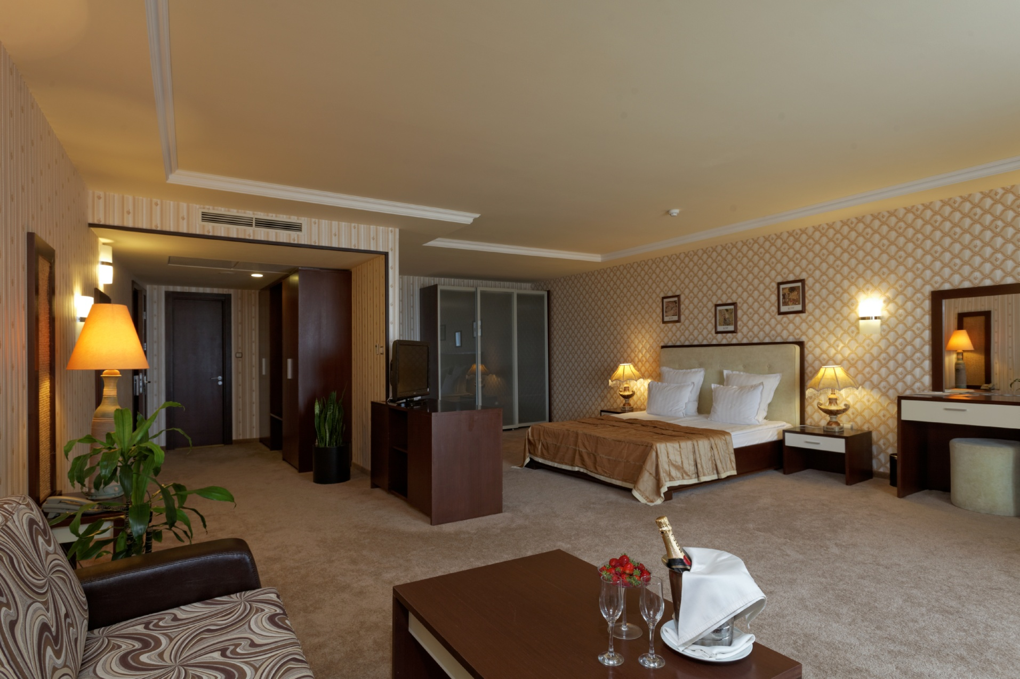
Отель Адмирал*****
Золотые пески
Болгария

Slide 14
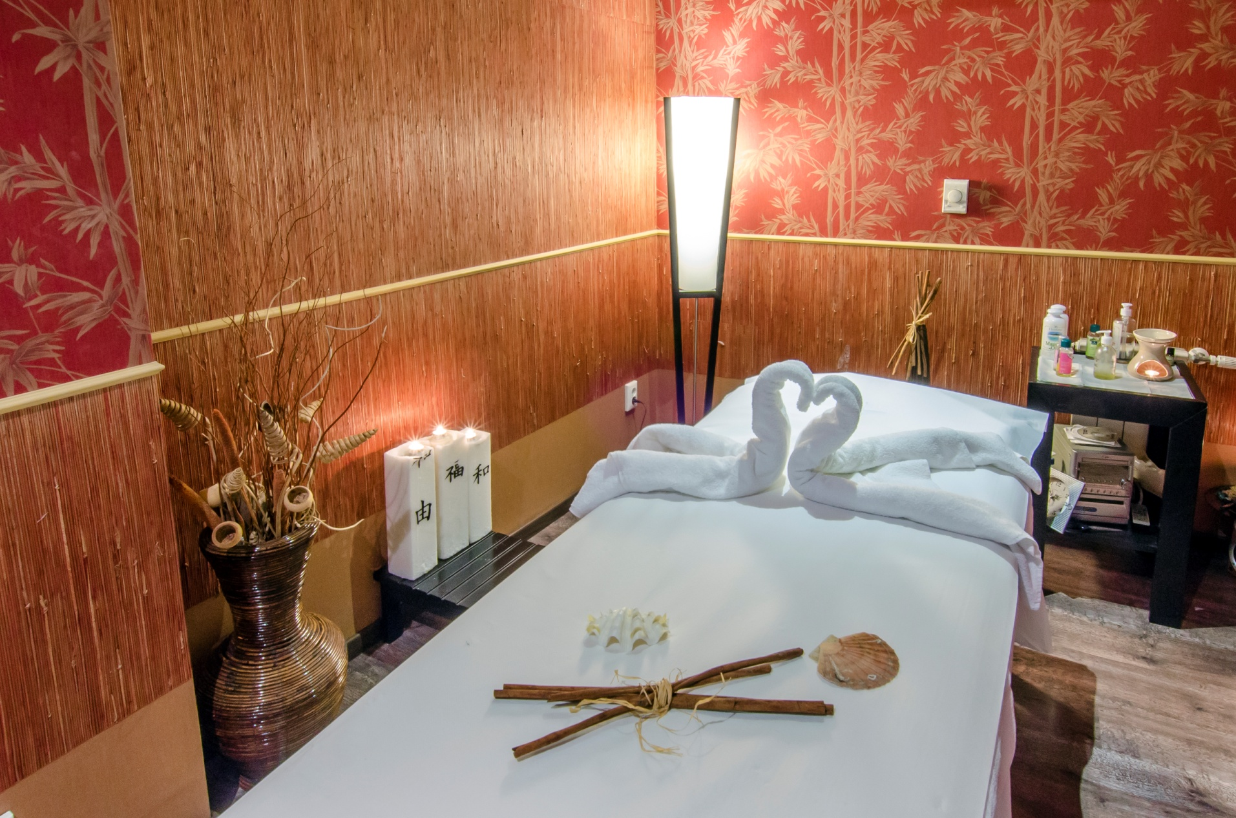
Отель Адмирал*****
Золотые пески
Болгария

Slide 15
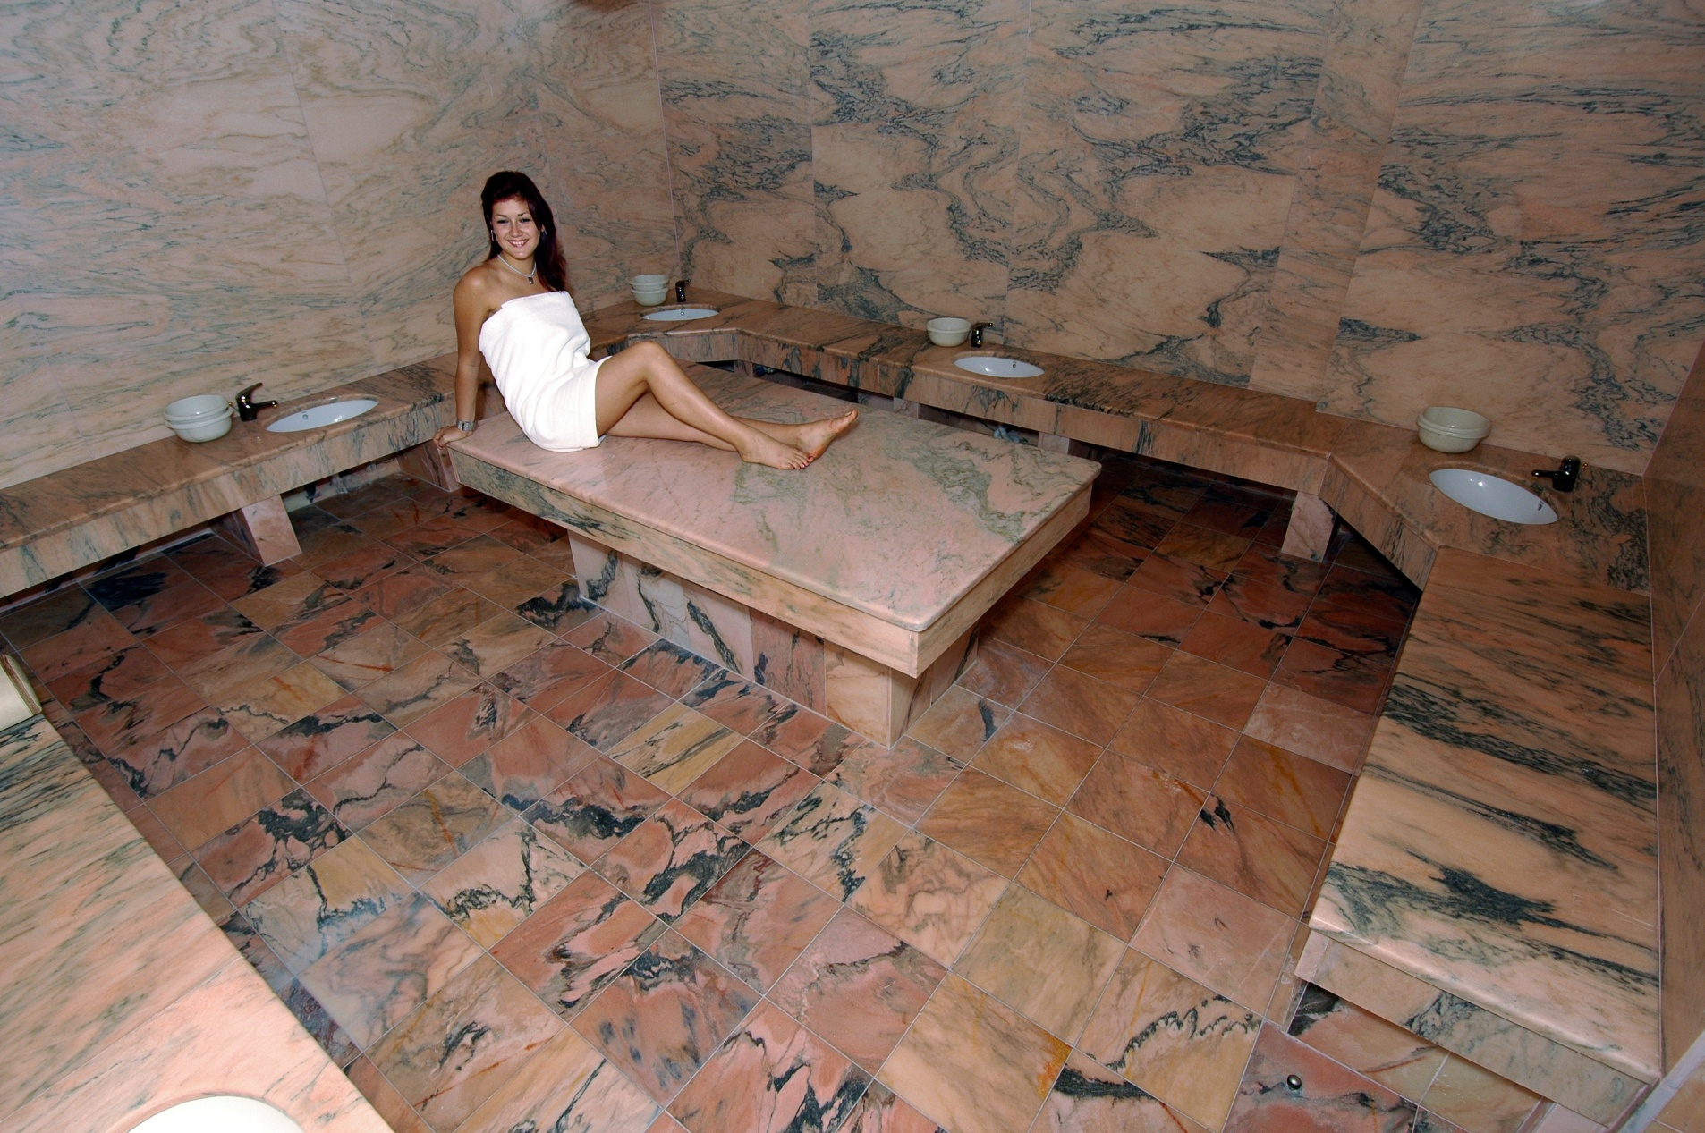
Отель Адмирал*****
Золотые пески
Болгария

Slide 16
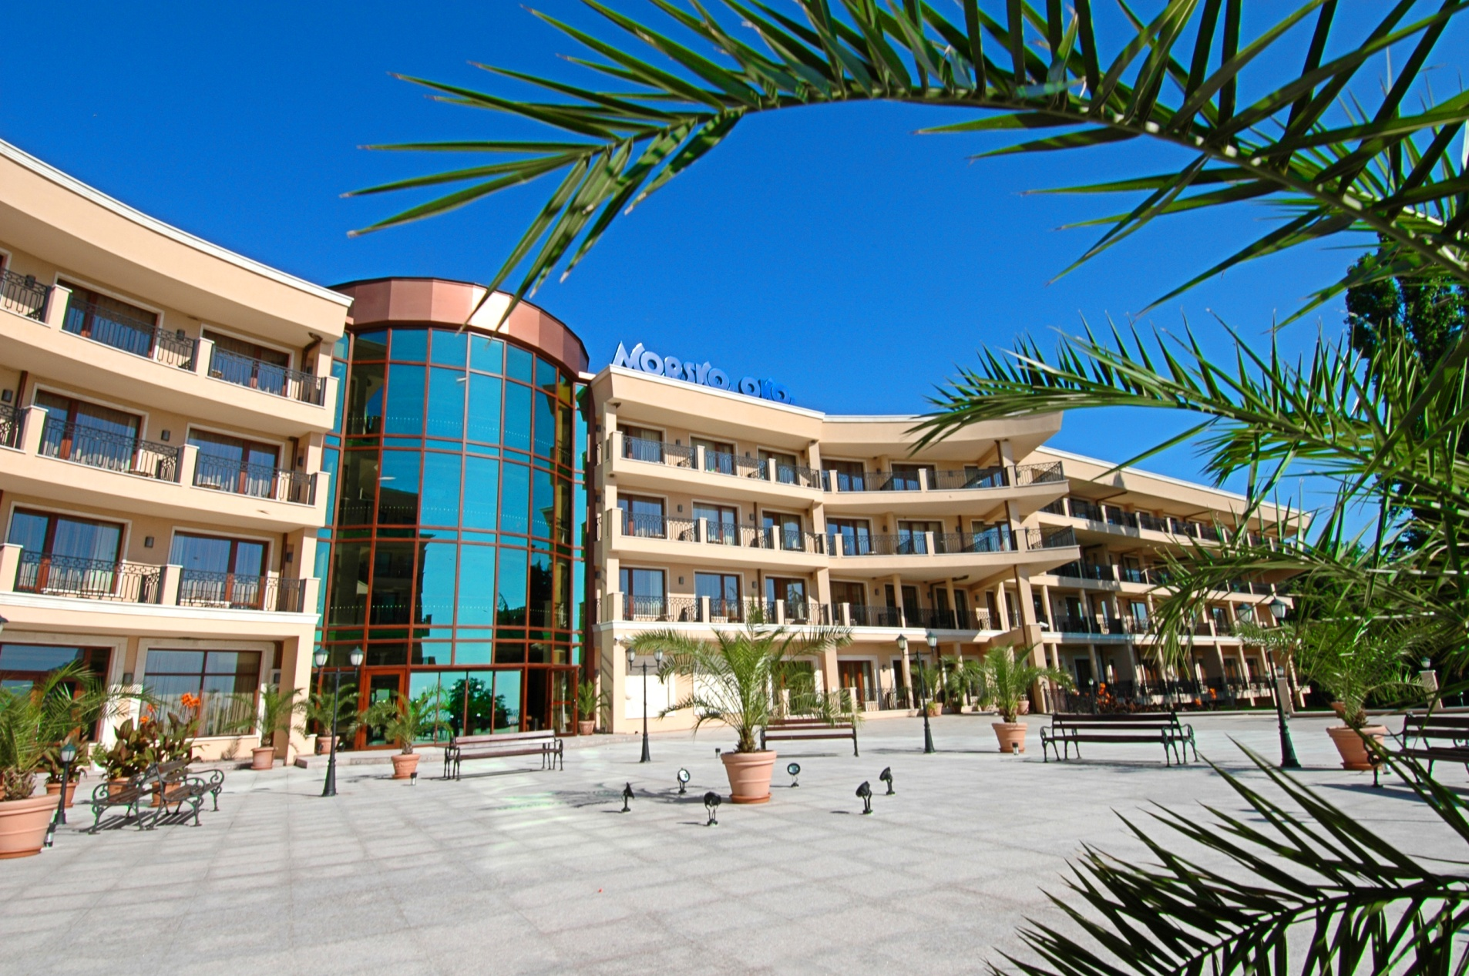
Отель Морско Око Гарден****
Золотые пески
Болгария

Slide 17
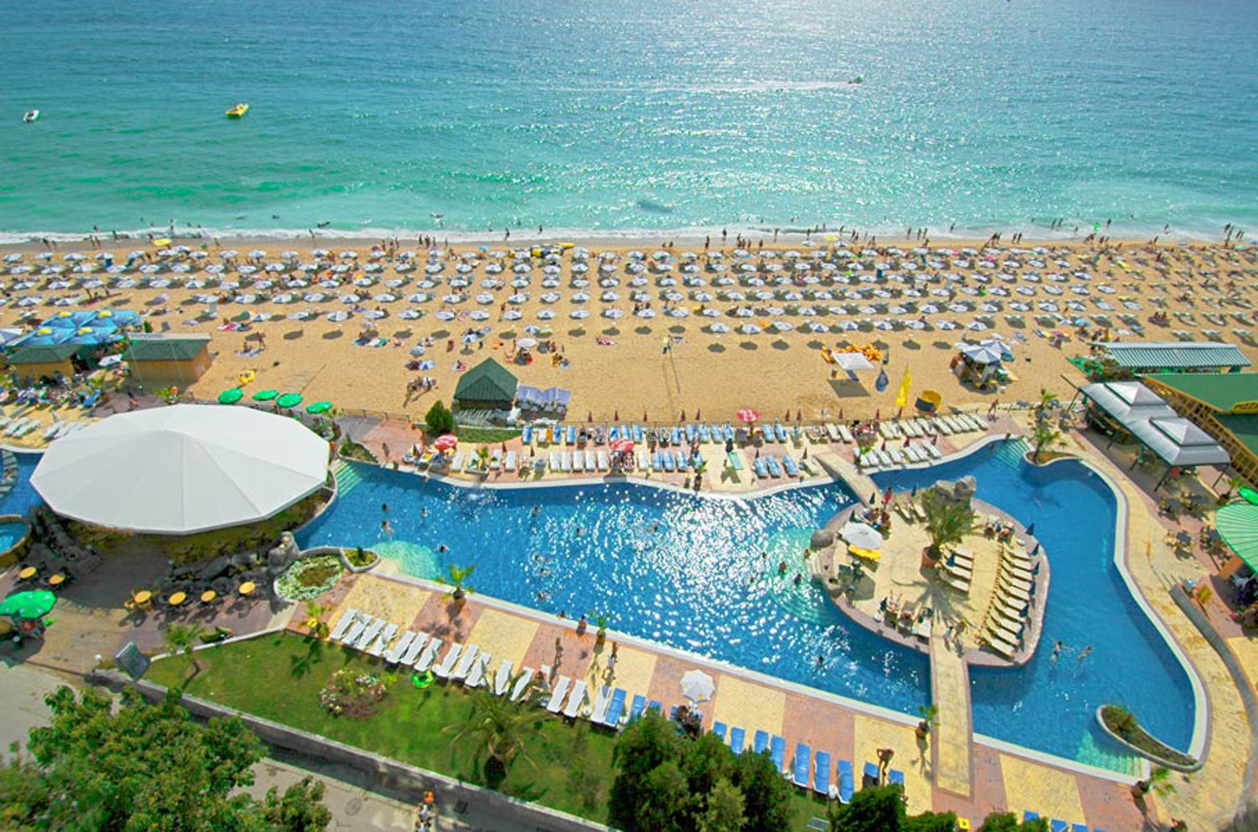
Отель Морско Око Гарден****
Золотые пески
Болгария

Slide 18
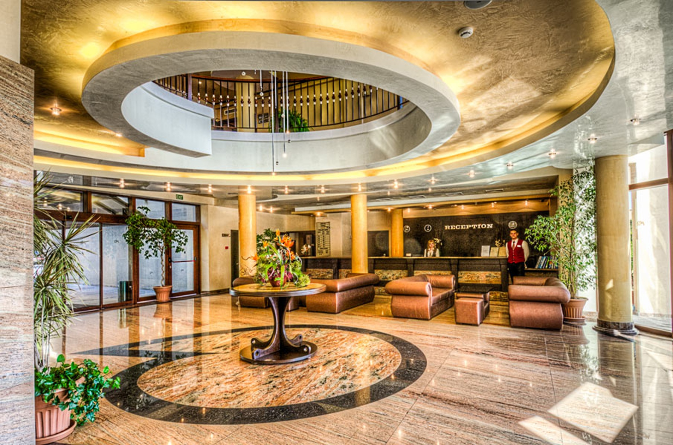
Отель Морско Око Гарден****
Золотые пески
Болгария

Slide 19
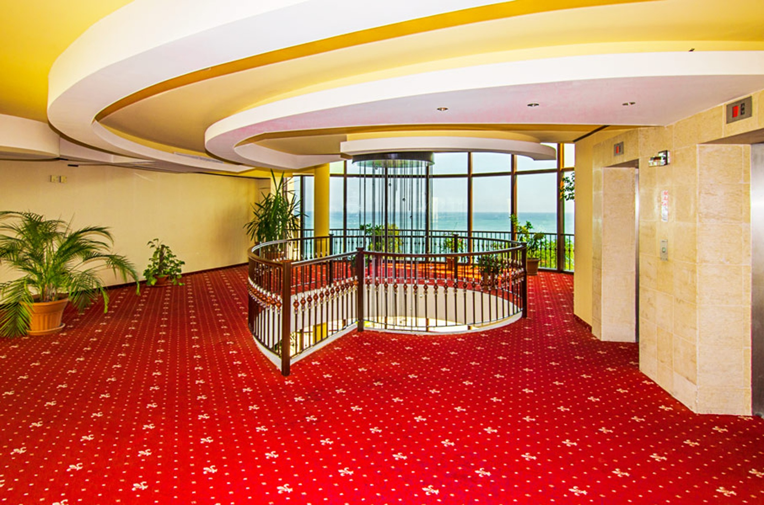
Отель Морско Око Гарден****
Золотые пески
Болгария

Slide 20
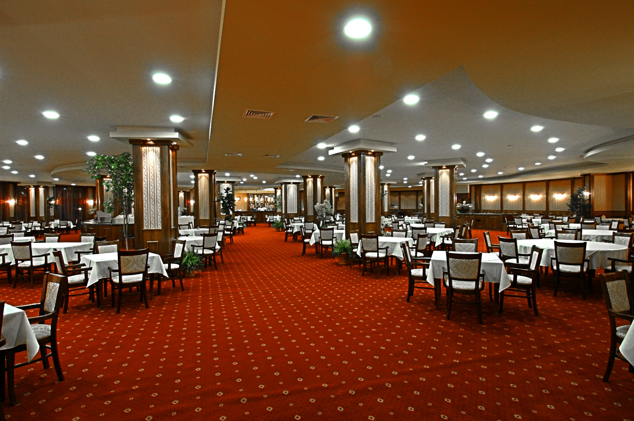
Отель Морско Око Гарден****
Золотые пески
Болгария

Slide 21
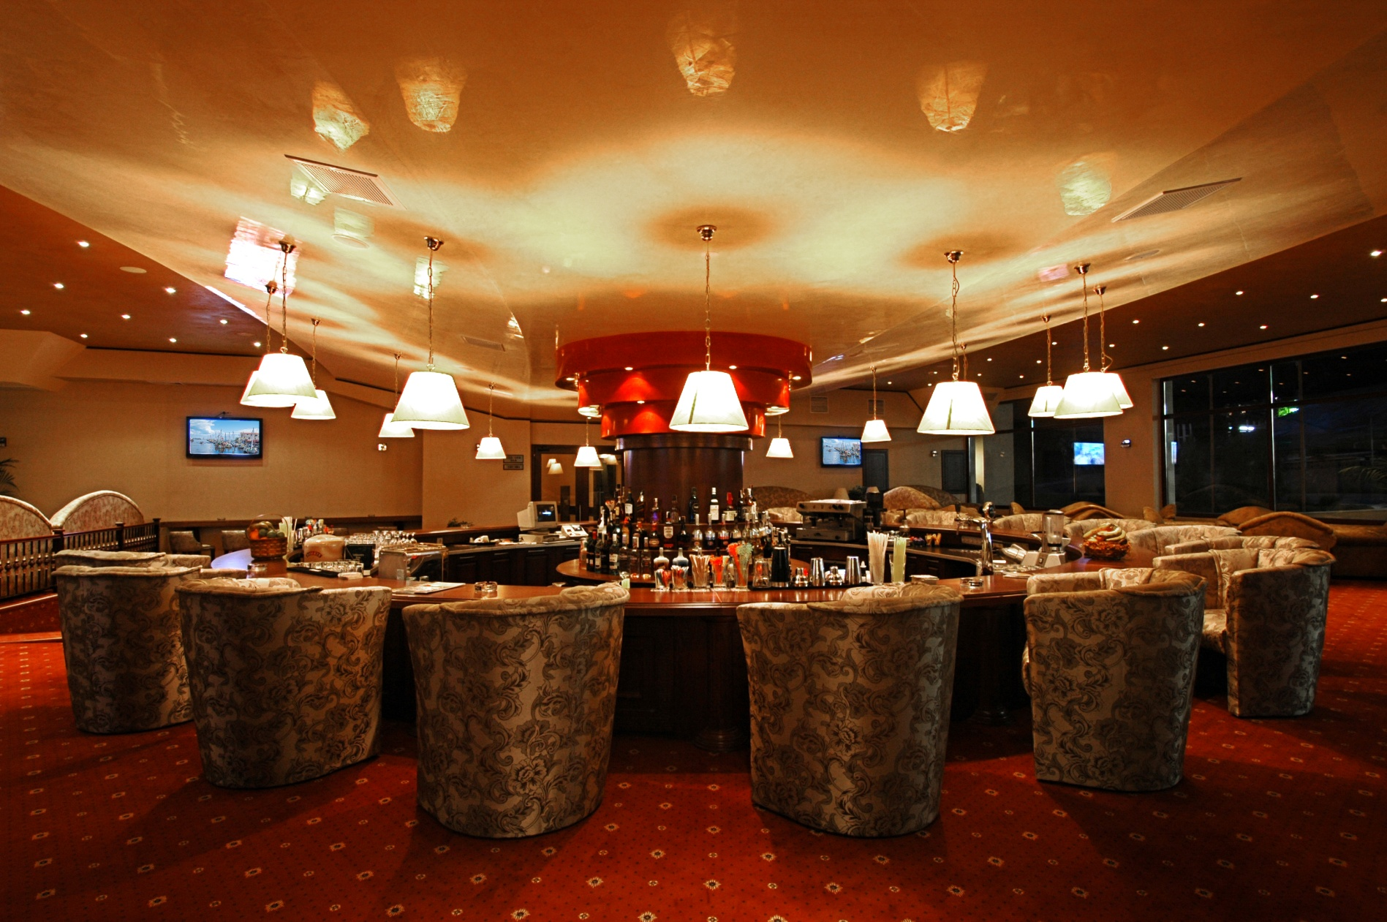
Отель Морско Око Гарден****
Золотые пески
Болгария

Slide 22
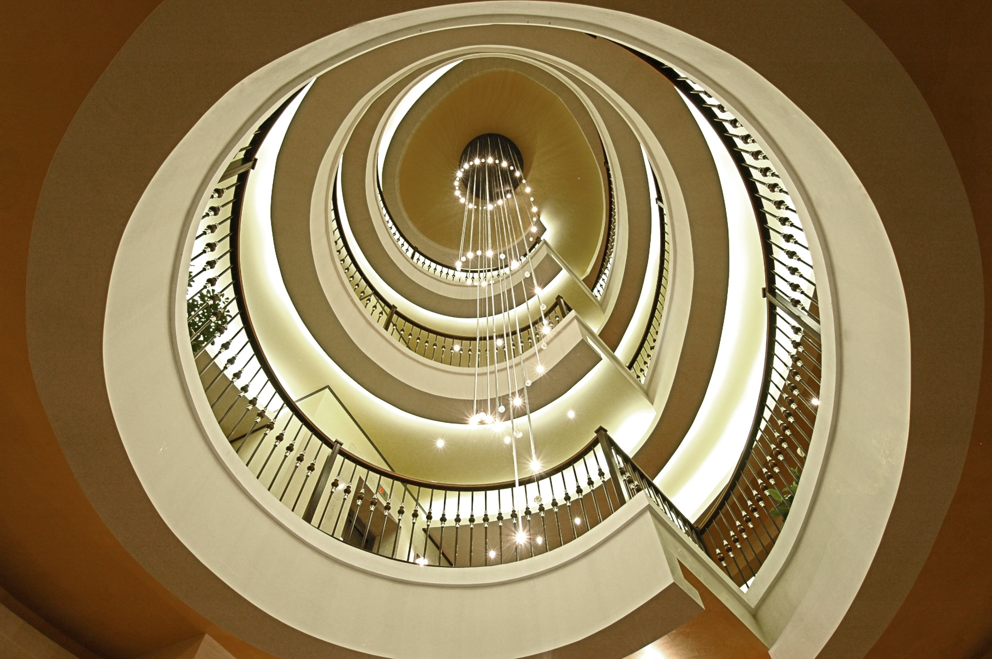
Отель Морско Око Гарден****
Золотые пески
Болгария

Slide 23
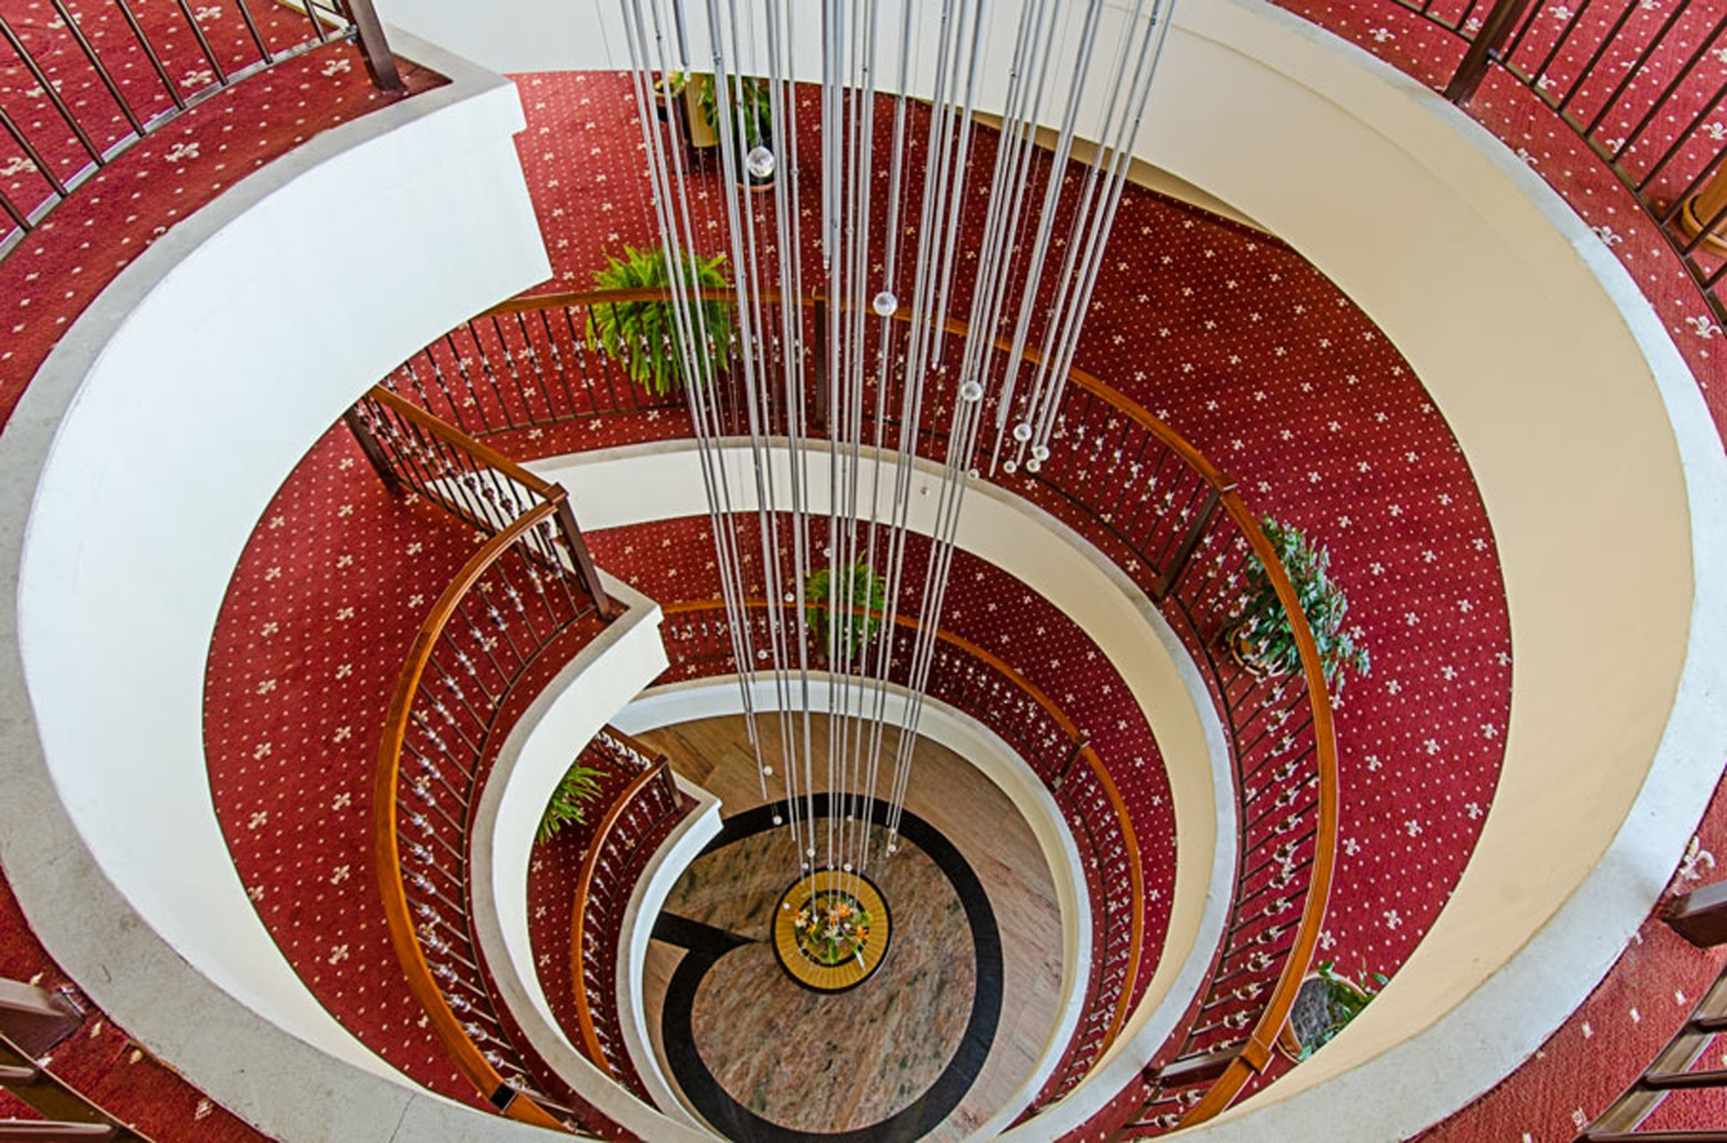
Отель Морско Око Гарден****
Золотые пески
Болгария

Slide 24
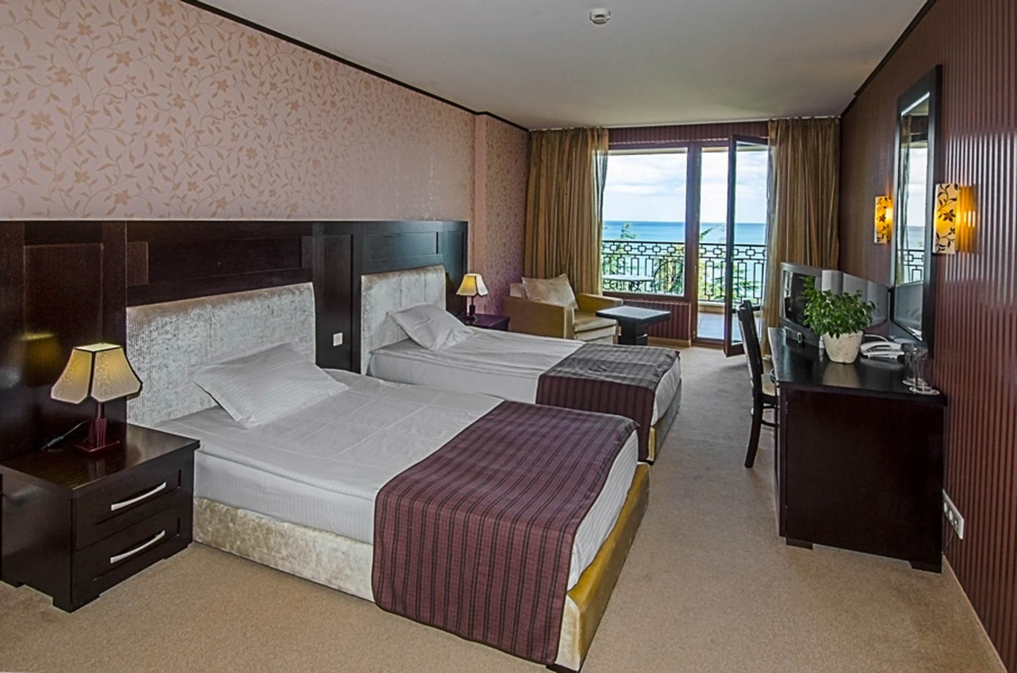
Отель Морско Око Гарден****
Золотые пески
Болгария

Slide 25
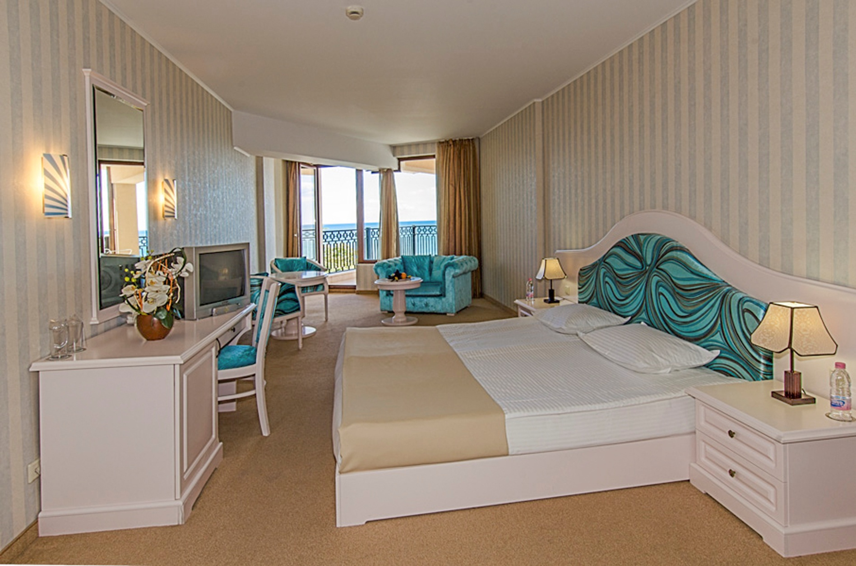
Отель Морско Око Гарден****
Золотые пески
Болгария

Slide 26
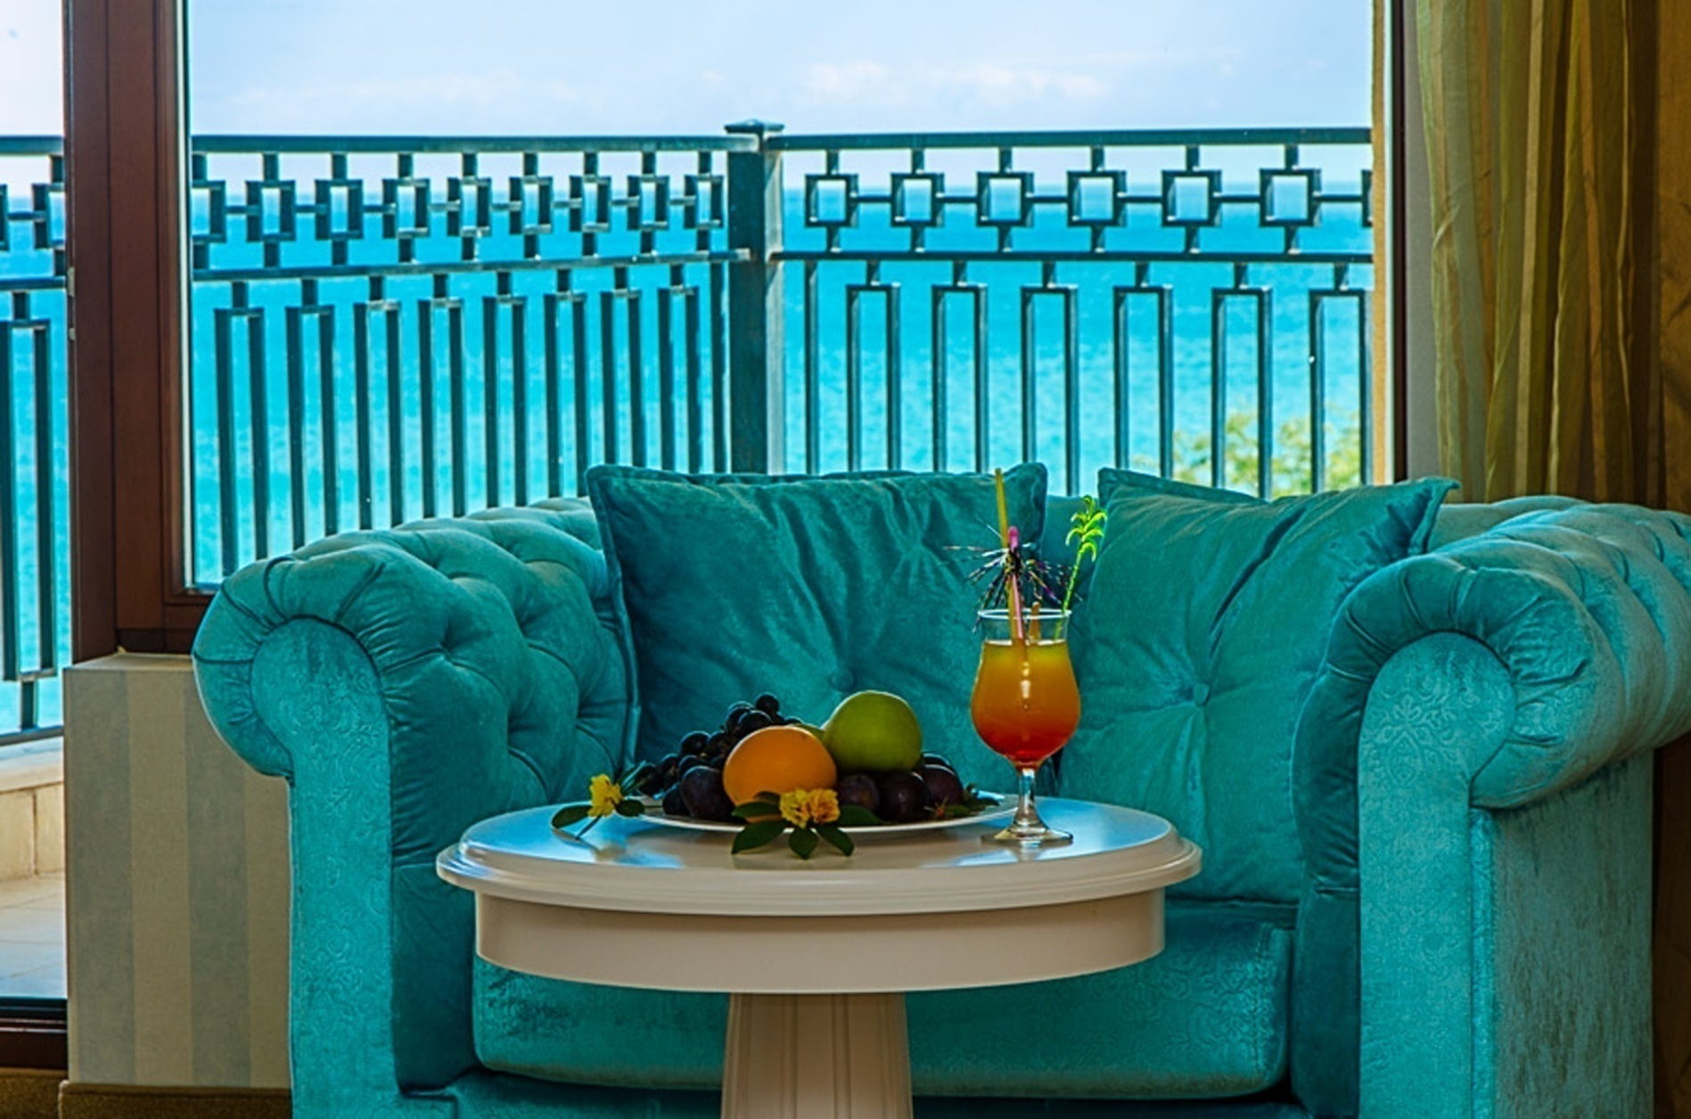
Отель Морско Око Гарден****
Золотые пески
Болгария

Slide 27
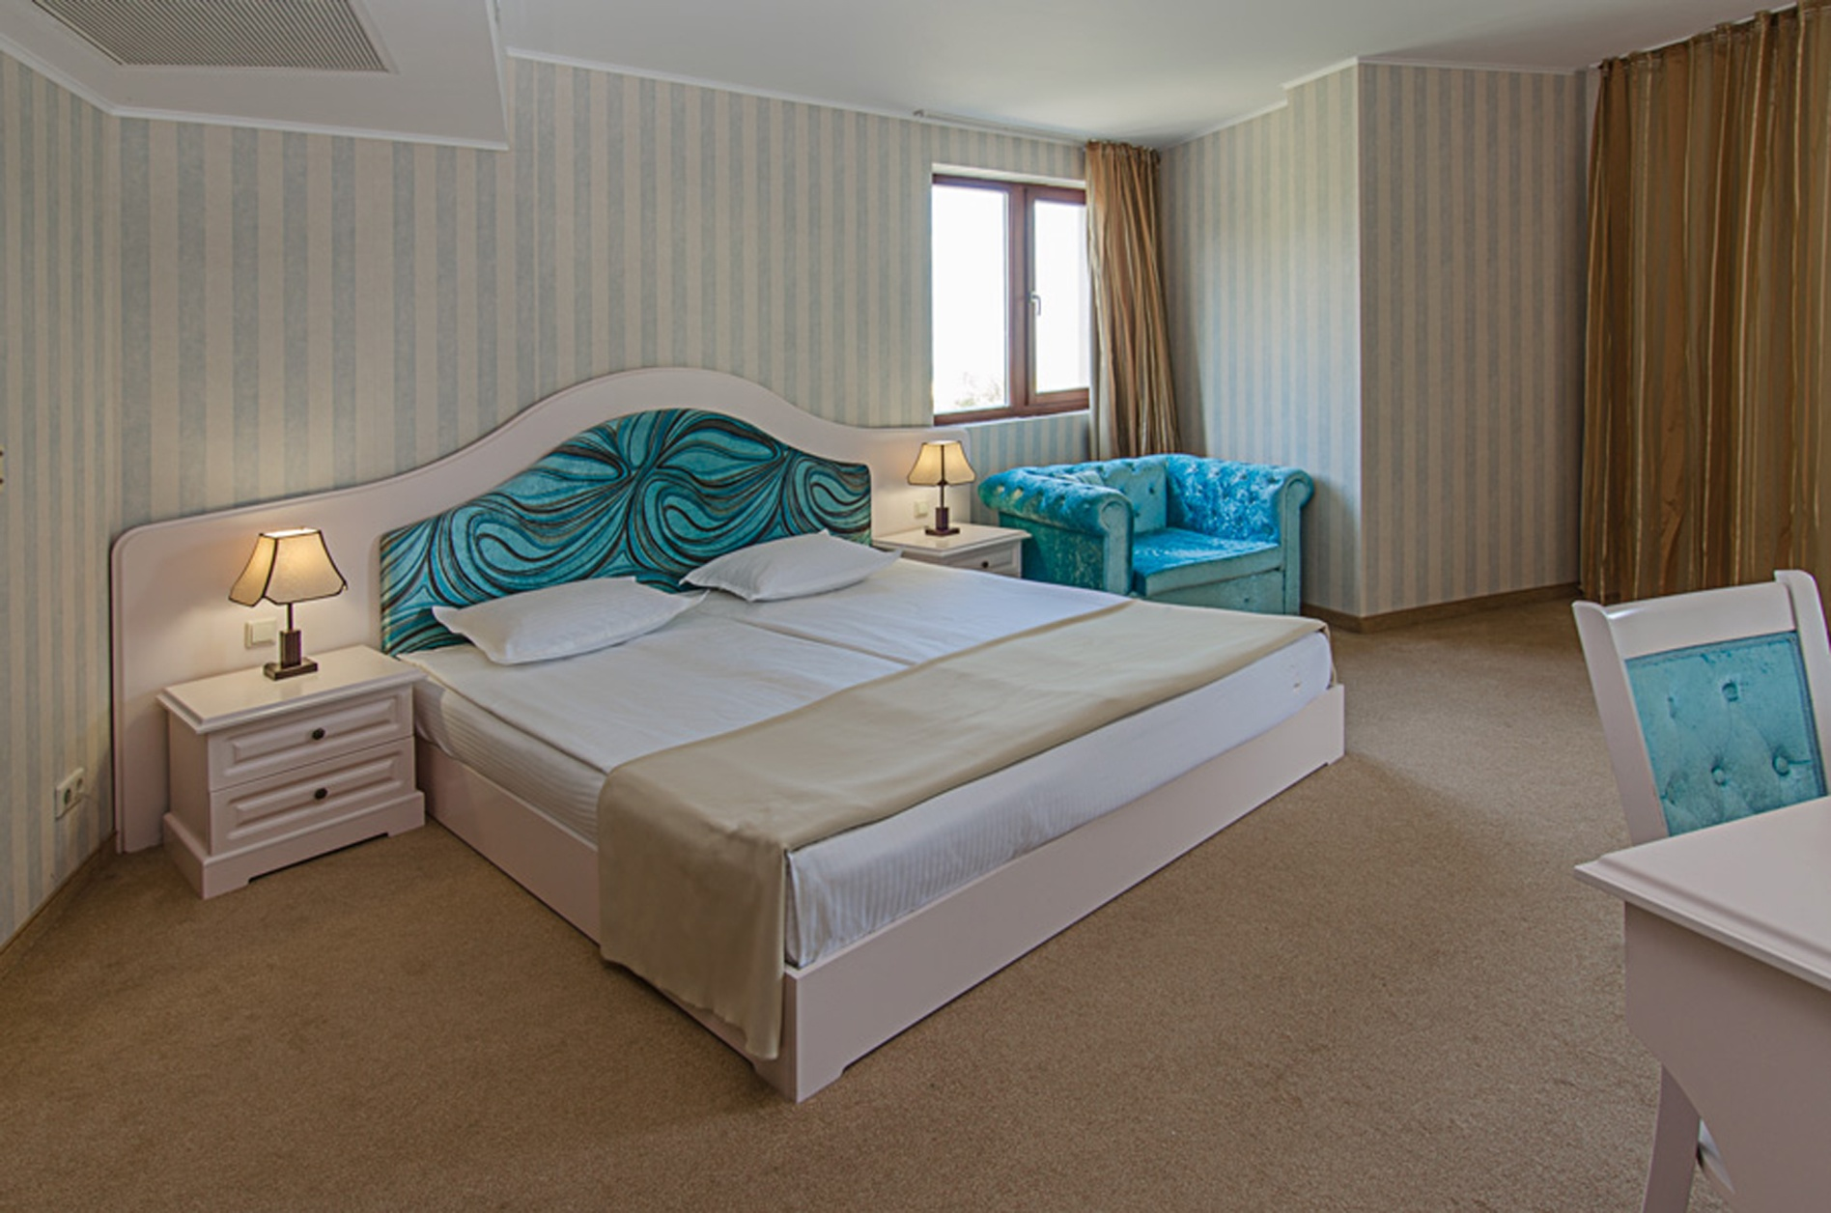
Отель Морско Око Гарден****
Золотые пески
Болгария

Slide 28
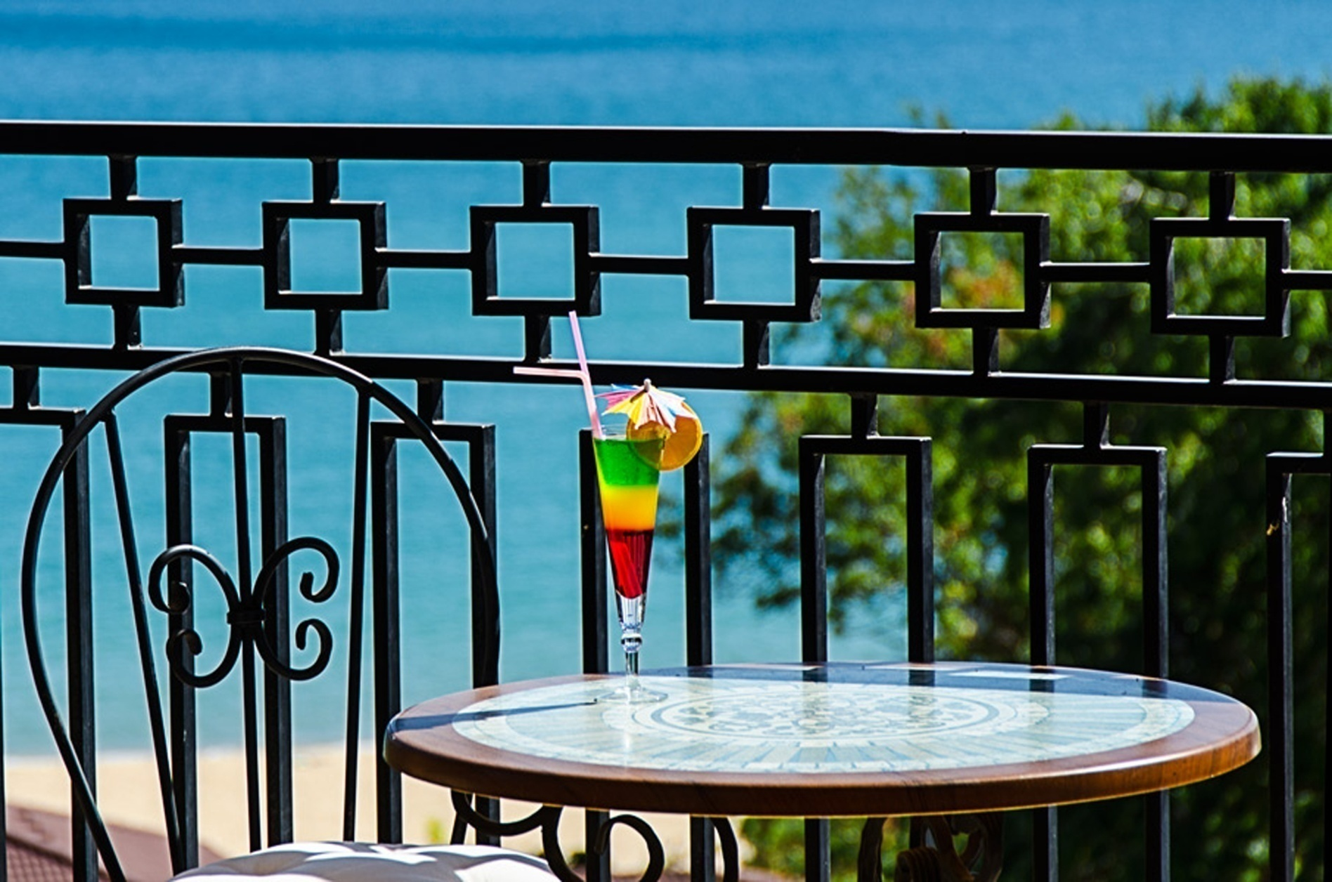
Отель Морско Око Гарден****
Золотые пески
Болгария

Slide 29
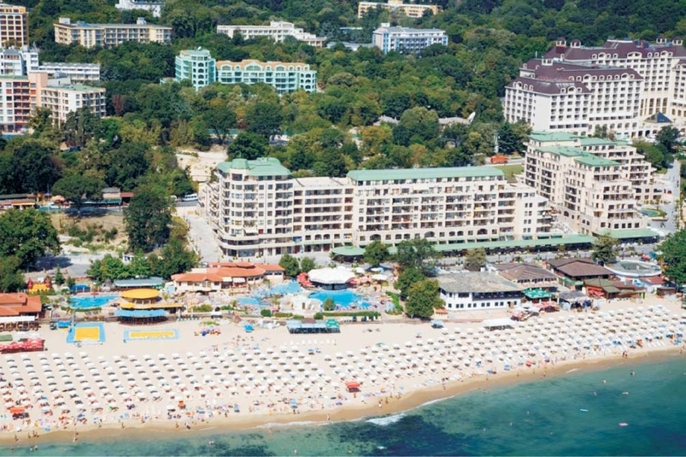
Златна котва апартментс

Slide 30
Златна котва апартментс это модерный комплекс из
апартаментов-люкс. Он расположен нa пляже в сердце
Золотых песков.
-9 -этажный комплекс
-монолитное строительство
-каждая секция имеет отдельные фойе и лифт
-апартаменты от 60 кв.м. до 280 кв.м.
-каждая секция имеет теплоизоляцию
-общие части облицованы камнем
-модерные канатные лифты
-половое покрытие: плитка,ламинированный паркет
-деревянные окна с тройными стеклопакетами
-круглосуточна охрана комплекса

Slide 31
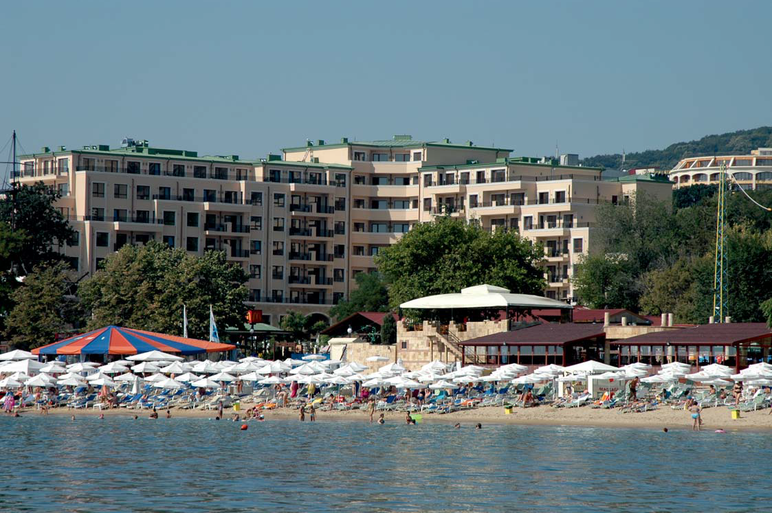

Slide 32
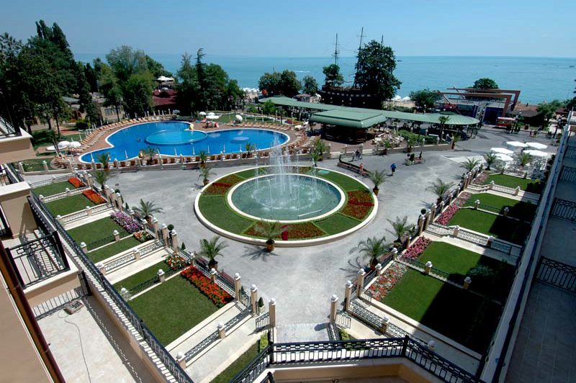

Slide 33
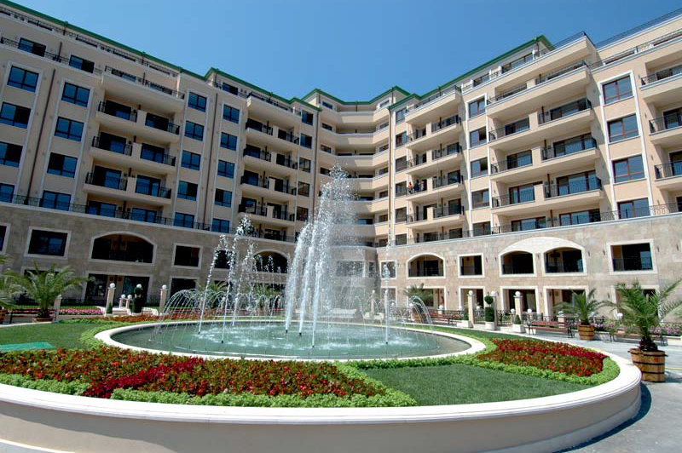

Slide 34
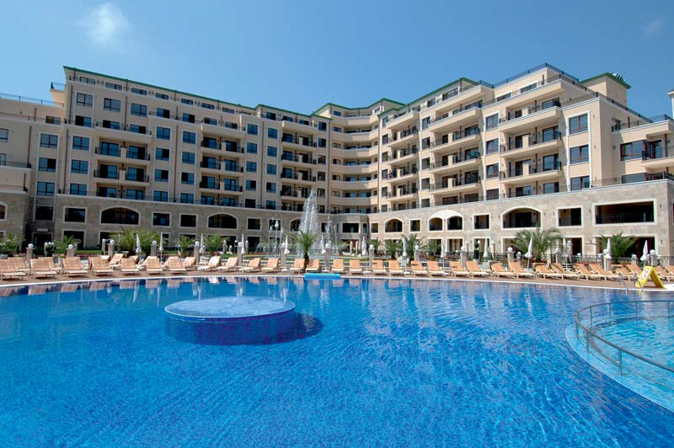

Slide 35
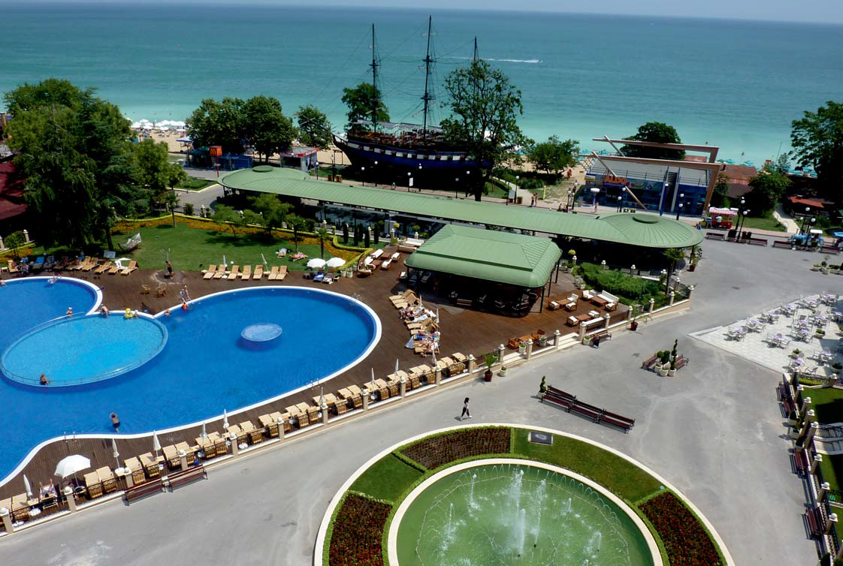

Slide 36
